Slide 1

Программа «Постоянный гость»

Slide 2
Программа лояльности («постоянный гость»)–комплекс маркетинговых мероприятий для развития повторных продаж существующим клиентам, продажи им дополнительных товаров и услуг, продвижения корпоративных идей и ценностей, других видов потенциально прибыльного поведения

Slide 3
Признаки лояльных гостей
Надолго сохраняют верность отелю, который становится зоной комфорта
Покупают не только существующие услуги, но и новые услуги, предлагаемые отелем
Хорошо отзываются об отеле, рекомендуют и приводят других
Выступают в роли адвокатов, защищают политику отеля
Не реагируют на рекламные акции конкурирующих отелей
Менее чувствительны к уровню цен
Некритичны к однократным случаям снижения качества
С удовольствием принимают участие в различного рода опросах
Активно высказывают предложения по совершенствованию товаров и услуг

Slide 4
История
1914 - в США ряд магазинов начал выдавать специальные карточки состоятельным клиентам
1928 - бостонская компания Farrington Manufacturing впервые выпустила металлические пластины, которые выдавала платежеспособным клиентам
1970-е - American Airlines предложила пассажирам альтернативу скидкам: начисление «миль» на личные счета клиентов, накопленные мили впоследствии можно было поменять на билет
1983-е годы первая гостиничная программа для постоянных клиентов сети Marriott
1990 - сеть Marriott предоставила гостям право обменивать «очки» на «мили» компаний-партнеров

Slide 5
Варианты программ лояльности
Программы независимых отелей
Программы сетевых отелей
Коалиционные программы

Slide 6
Критерии включения клиентов в программу
Количество ночевок
Принесенный доход
Количество визитов
Проведение мероприятий в отеле
С нуля

Slide 7
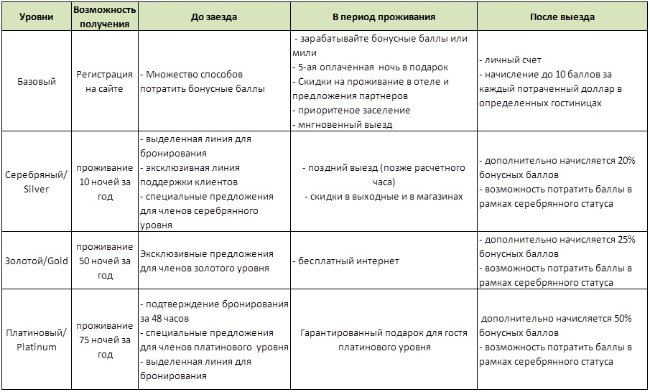

Slide 8
Виды программ лояльности
Дисконтная
Бонусная
Клубная
Коалиционная

Slide 9
Способы формирования лояльности | Характеристика
Скидки | Виды: фиксированная, персонифицированная, прогрессивная (зависит от суммы, потраченной клиентом) Основана на выделении категорий клиентов по уровням поощрений Может быть ограничена по времени Право а скидку предоставляется на основе карты
Бонусы, набор очков | Поощряется не покупка, а покупательская история некоторые бонусы действуют после того, как накоплена определенная «сумма балов» Всегда персонифицированы возможность перевода гостиничных бонусов на бонусы партнеров

Slide 10

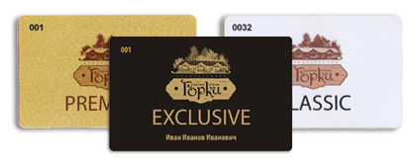

Slide 11
Способы формирования лояльности | Характеристика
Особые условия обслуживания | Чаще всего рассчитаны на VIP-клиентов, проверенных лояльных клиентов, клиентов, которых нужно переманить Учитывают индивидуальные особенности гостя
Призы, награды, лотереи | Являются разовыми Связаны с системой бонусов и скидок Всегда персонифицированы

Slide 12
Способы формирования лояльности | Характеристика
Доступ к ресурсам, закрытым для остальных клиентов | Предполагает членство в клубе. Вступить в который можно по рекомендации членов клуба или по приглашению отеля Учитывают индивидуальные особенности гостя Возможность пользоваться услугами отеля, не проживая в нем
Призы, награды, лотереи | Являются разовыми Связаны с системой бонусов и скидок Всегда персонифицированы

Slide 13
Для успешного функционирования программ лояльности необходимо
Разработка программы лояльности в соответствии со спецификой отеля и категориями клиентов
Ведение истории гостя, учет привычек и пожеланий постоянных гостей
Рассылки информационных писем и поздравлений
Четкие инструкции для персонала по обслуживанию гостей в рамках программы лояльности

Slide 14
Особенности программ лояльности в отелях
Ориентация на часто путешествующих лиц (деловые клиенты, состоятельные путешественники)
Ориентация на обеспечение материального и психологического комфорта
Действуют только для тех клиентов, которые регистрируются сами, без посредников
Наиболее эффективны в сетевых отелях

